Slide 1

Lenguaje Erlang Programación funcional y construcción de sistemas distribuidos, altamente paralelos y tolerantes a fallos.
Claudio Costagliola Fiedler
claudio.costagliola@gmail.com

Slide 2
Contenido
Introducción.
Un poco de historia.
La distribución de Erlang.
OTP: Open Telecomm Platform.
Erlang Shell.
Programación funcional.
El lenguaje.
Elementos básicos: átomos, tuplas, listas.
Variables invariantes.
Sintaxis de bit.
Funciones: Pattern Matching, guardas.
Recursión.
Look ma! No for loops!
Errores y excepciones.
Un ejemplo: Calculadora con notación polaca inversa.
Concurrencia:
El servidor.
Mensajes.
Supervisores y supervisados.
Introducción a OTP
Máquinas de estados finitos.
Demostración.
Conclusión.

Slide 3
Introducción
La ley de Moore tiene los días contados. Única salvación: arquitecturas multi-core.
Problema: a no ser que el programa se ejecute en paralelo, sólo utilizará 1 core a la vez.
Por otra parte, existe una alta demanda por sistemas de software altamente responsivos, con cargas de millones de clientes conectados desde internet en forma concurrente (Facebook, Whatsapp, etc.).
Construir estos sistemas en lenguajes con paradigmas de programación como la orientación a objetos (C++, Java) o procedurales (C) es una tarea MUY DIFÍCIL.
Erlang permite construir:
Sistemas altamente paralelos.
Distribuidos y tolerantes a fallas.
Corren naturalmente sobre multi-cores sin ningún código extra.
Erlang combina ideas de programación funcional con técnicas para construcción de sistemas tolerantes a fallas.

Slide 4
Un poco de historia (1)
1982-1986
Entre la comunidad de computación de alto rendimiento (Joe Armstrong, et al.) surge el entendimiento que el lenguaje debe contener primitivas de concurrencia y recuperación de errores.
1987
Primeros experimentos con Erlang, dentro de Ericsson. Lenguaje implementado en PROLOG.
1988-1993
Implementación mejorada en C habilita el uso de Erlang en producción con requerimientos de soft-realtime.
1998
Ericsson anuncia que el switch AXD301, con un millón de líneas de código Erlang, logra una una disponibilidad de 9 nueves (99.9999999%).
2006
Soporte de multiprocesamiento nativo agregado al lenguaje.
2020
Versión Erlang OTP 22.2.

Slide 5
Un poco de historia (2)
Usuarios notables de Erlang al 03/02/2018 (aunque usted no lo crea)
WhatsApp: cómo soportar 450 millones de usuarios con solo 32 ingenieros?
Bet365: sirve 20+ millones de usuarios, con cargas peak de 100,000 usuarios concurrentes.
Pinterest: enruta 30K eventos por segundo. Tiene 200 millones de usuarios mensuales, con tiempos de respuesta de su API menores a 1 milisegundo.
Goldman Sachs: implementa la plataforma de trading controlada por eventos, con latencias de microsegundos.
Lonely Planet
Grindr
Uswitch
AdRoll
ejabberd: implementación de servidor XMPP en Erlang. XMPP → Jabber → Cisco Jabber!

Slide 6
La distribución de Erlang
Erlang se distribuye como open-source acompañado de OTP.
Erlang es a OTP como C++ es a STL.
OTP es una colección de middleware, librerías y herramientas escritas en Erlang. El nombre OTP es el acrónimo de Open Telecom Platform, que Ericsson intentó vender antes de hacerlo open-source. Sin embargo, ni Erlang ni OTP son específicos de aplicaciones de telecomunicaciones.
La distribución OTP es soportada y mantenida por la unidad de product OTP de Ericsson, que liberó Erlang/OTP como open-source a finales de los 90.
Erlang/OTP 22.2.
Contenido:
Intérprete de Erlang (BEAM).
Compilador de Erlang.
Protocolo de comunicación entre nodos.
Un ORB CORBA.
Herramienta de análisis estático Dialyzer.
Diccionario masivo (ETS) con persistencia (DETS).
Servidor de base de datos distribuido (Mnesia).
Muchas más librerías.

Slide 7
OTP: Open Telecomm Platform
Applications written
in Erlang
Applications
written in C,
C++ or Java
OTP Components
Standard Libraries
Erlang Run-Time System
Hardware and Operating System

Slide 8
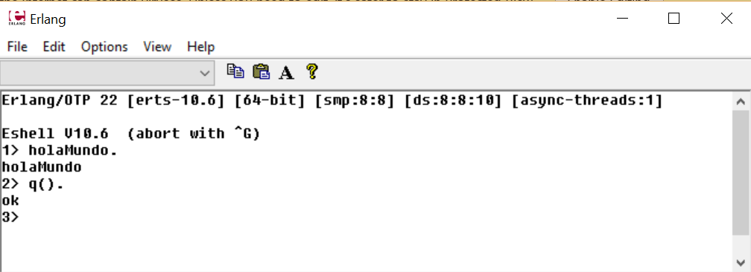
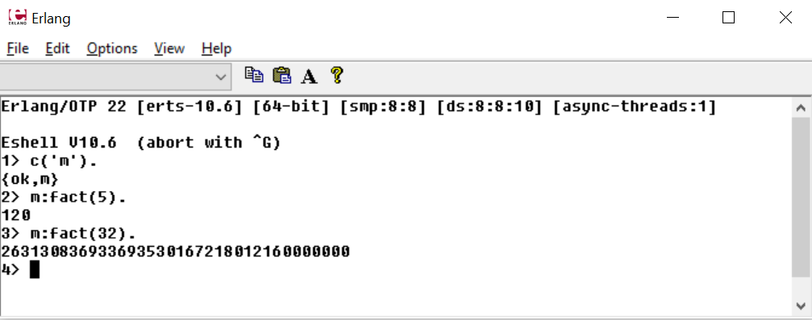
Erlang Shell
Al correr erlang, se inicia una Shell.
Se pueden realizar todas las operaciones y llamar a todas las funciones desde ella.

Slide 9
Programación funcional
Erlang es un lenguaje de programación functional. Pero, qué es la programación functional?
Definición formal basada en el cálculo lambda.
Al final del día, esto significa una serie de supuestos para una función:
Siempre debe retornar el mismo resultado al ser llamada con los mismos parámetros.
No puede contener objetos mutables: una variable con valor asignado (atado) no puede cambiar.
Está garantizado que una función:
Retorne un resultado.
O bien, falle.
Función factorial:
-module(m).
-export([fact/1]).
fact(N) when N > 0 ->
N * fact(N - 1);
fact(0) -> 1.

Slide 10
El lenguaje Elementos básicos: átomos
1> atom.
atom
2> atoms_rule.
atoms_rule
3> atoms_rule@erlang.
atoms_rule@erlang
4>'Atomos pueden ser más complejos!'.
'Atomos pueden ser más complejos!'
5> atom = 'atom'.
atom
Son constantes literales.
Comienzan con una letra minúscula.
Se pueden crear átomos entre comillas.
El valor de un átomo es el átomo mismo
OJO: no son liberados con el garbage collector.

Slide 11
El lenguaje Elementos básicos: tuplas
Una tupla es una colección de elementos de tamaño fijo:
{1}
{12.8, 2.3}
{123, abc, def}
{person, 'Joe', 'Armstrong'}
{abc, {123, sth}, xyz}
{}
En la Shell
1> P = {adam,24,{july,29}}.
{adam,24,{july,29}}
2> element(1,P).
adam
3> element(3,P).
{july,29}
4> P2 = setelement(2,P,25).
{adam,25,{july,29}}
5> tuple_size(P).
3
6> tuple_size({}).
0

Slide 12
El lenguaje Elementos básicos: listas (1)
La listas pueden contener cualquier cosa.
Lista: [Elemento_1, Elemento_2, ..., Elemento_N]
Lista de elementos distintos:
[1, 2, 3, {numbers,[4,5,6]}, 5.34, atom]
Lista vacía:
[]
Los strings son una lista:
1> [83,116,114,105,110,103].
"String”
No existen los Strings en Erlang.

Slide 13
El lenguaje Elementos básicos: listas (2)
1> [97, 98, 99]. % Los literales numéricos son impresos con su valor ASCII. Un string es una lista de valores numéricos 0 <= X <= 255.
"abc"
2> [97,98,99,4,5,6]. % Si hay caracteres no imprimibles, la lista se imprime como lista (no como string).
[97,98,99,4,5,6]
3> [1,2,3] ++ [4,5]. % Operador de concatenación de listas. Asociativo por la derecha.
[1,2,3,4,5]
4> [1,2,3,4,5] -- [2,4]. % Operador de sustracción de listas. Similar a la diferencia de conjuntos.
[1,3,5]
5> [1,2,3] -- [1,2] -- [2]. % Asociatividad por la derecha.
[2,3]
6> hd([1,2,3,4]). % BIF (Built In Function) para obtener la "cabeza" de la lista.
1
7> tl([1,2,3,4]). % BIF para obtener la "cola"de la lista.
[2,3,4]
8> [1 | [1,2,3]]. % | es el operador de construcción.
[1,2,3,4]
9> [2 | [1 | []]].
[2,1]
10> [Head | Tail] = [1,2,3,4]. % Pattern Matching!!!
[1,2,3,4]
11> Head.
1
12> Tail.
[2,3,4]

Slide 14

El lenguaje Variables invariantes (1)
En Erlang una variable no es una variable.
El nombre debe comenzar con una letra Mayúscula o _.
También puede contener letras y dígitos.
Atar una variable a un valor se puede hacer solo 1 vez.
El operador = no es operador de asignación, es un operador de Pattern Matching.

Slide 15
El lenguaje Variables invariantes (2)
1> X.
** 1: variable 'X' is unbound **
2> X = 2.
2
3> X + 1.
3
4> {X, Y} = {1, 2}.
** exception error: no match of right hand side value {1,2}
5> {X, Y} = {2, 3}.
{2,3}
6> Y.
3

Slide 16
El lenguaje Variables invariantes – Ejemplos de Pattern Matching (1)
1> X = 10, Y = 4.
4
2> Point = {X, Y}.
{10, 4}
3> f(), Point = {4, 5}.
{4, 5}
4> {X, Y} = Point.
{4, 5}
5> X.
4
6> {4, _ } = Point.
{4, 5}
7> {_, _} = {4, 5}.
{4, 5}
8> {_, _} = {4, 5, 6}.
** exception error: no match of right hand side value {4,5,6}
9> [ Temperature ] = [ 23.213 ].
23.213
10> PreciseTemperature = {celsius, 23.213}.
{celsius,23.213}
11> {kelvin, T} = PreciseTemperature.
** exception error: no match of right hand side value {celsius, 23.213}

Slide 17
El lenguaje Variables invariantes – Ejemplos de Pattern Matching (2)
12> {point, {X,Y}}.
{point,{4,5}}
13> {A, B, C} = [ 1, 2, 3 ].
** exception error: no match of right hand side value [1,2,3]
14> [A | B] = [1, 2, 3].
% Funciona, ata A a 1, B a [2, 3].
15> [C | D] = [foo].
% Funciona, ata C a foo, D a [].
16> [A | B] = [].
% Falla!
17> [1, E | F] = [1, 2, 3].
% Funciona, ata E a 2, F a [3].
18> {G, _, [H | _], H} = {a, 7, [1, x], 1}.
% Funciona, ata G a ‘a’, H a 1.

Slide 18
El lenguaje Sintaxis de bit (1)
La sintaxis de bit es una característica poderosa.
En Erlang existen los Strings binarios, una concatenación de bytes almacenados de forma eficiente. Los Strings de caracteres, por otro lado, no existen en Erlang.
<<>>
<<E1, …, En>>
Ei = Valor |
Valor:Tamaño |
Valor/ListaEspecTipo |
Valor:Tamaño/ListaEspecTipo
Donde :
Valor: es una expresión evaluada a entero, flotante o String binario.
Tamaño: es una expression evaluada a entero.
ListaEspecTipo: detalle acerca del tipo, por ejemplo:
float-unsigned-little

Slide 19
El lenguaje Sintaxis de bit (2)
1> Bin1 = <<1,17,42>>.
<<1,17,42>>
2> Bin2 = <<"abc">>.
<<97,98,99>>
3> Bin3 = <<1,17,42:16>>.
<<1,17,0,42>>
4> <<A,B,C:16>> = <<1,17,42:16>>.
<<1,17,0,42>>
5> C.
42
6> <<D:16,E,F>> = <<1,17,42:16>>.
<<1,17,0,42>>
7> D.
273
8> F.
42
9> <<G,H/binary>> = <<1,17,42:16>>.
<<1,17,0,42>>
10> H.
<<17,0,42>>
11> <<G,J/bitstring>> = <<1,17,42:12>>.
<<1,17,2,10:4>>
12> J.
<<17,2,10:4>>
13> <<1024/utf8>>.
<<208,128>>

Slide 20
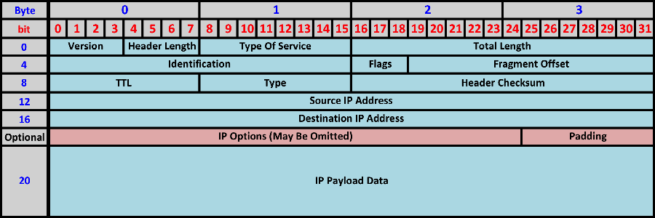
El lenguaje Sintaxis de bit (3)
Decodificación de un datagrama IP
-define(IP_VERSION, 4).
-define(IP_MIN_HDR_LEN, 5).
DgramSize = byte_size(Dgram),
case Dgram of
<<?IP_VERSION:4, HLen:4, SrvcType:8, TotLen:16,
ID:16, Flgs:3, FragOff:13,
TTL:8, Proto:8, HdrChkSum:16,
SrcIP:32,
DestIP:32,
RestDgram/binary>> when HLen>=5, 4*HLen=<DgramSize ->
OptsLen = 4*(HLen - ?IP_MIN_HDR_LEN),
<<Opts:OptsLen/binary,Data/binary>> = RestDgram;
...
end.

Slide 21
El lenguaje Funciones: Pattern Matching, guardas
Las funciones son el bloque básico de construcción de código en Erlang.
Una función es identificada por su nombre y su aridad.
-module(funexample).
-export([start/0]).
% add/2
add(X, Y) ->
Z = X + Y,
io:fwrite("add(X,Y): ~w~n",[Z]).
% add/3
add(0, Y, Z) ->
A = Y + Z,
io:fwrite("add(0, Y, Z): ~w~n",[A]);
add(X, Y, Z) when X < 0 ->
A = X + Y + Z,
io:fwrite("add(X, Y, Z) when X < 0: ~w~n",[A]);
add(X, Y, Z) ->
A = X + Y + Z,
io:fwrite("add(X, Y, Z): ~w~n",[A]).
% start/0
start() ->
add(5,6),
add(0, 1, 2),
add(-5, 4, 3),
add(5, 6, 6).
1> funexample:start().
add(X,Y): 11
add(0, Y, Z): 3
add(X, Y, Z) when X < 0: 2
add(X, Y, Z): 17
ok

Slide 22
Recursión Look ma! No for loops!
Erlang NO tiene construcciones de iteración, i.e., for, while, etc.
Las iteraciones se deben implementar usando recursividad y Pattern Matching.
La siguiente función imprime los elementos de un intervalo
-module(interval).
-export([print_interval/2]).
print_interval(X, Y) when X > Y ->
done;
print_interval(X, Y) ->
io:format("~p~n", [X]),
print_interval(X + 1, Y).

Slide 23
Recursión Look ma! No for loops!
Una función para reversar bits:
-module(reverse).
-export([example/0]).
% Esto es tail-recursivo
reverse_bits(Bits) ->
reverse_bits(Bits,<<>>).
reverse_bits(<<X:1,Rest/bits>>,Acc) ->
reverse_bits(Rest,<<X:1, Acc/bits>>);
reverse_bits(<<>>,Acc) ->
Acc.
example() ->
% Reversar 01011011 (91) => 11011010 (218)
B0 = <<91:8>>,
B1 = reverse_bits(B0),
{B0, B1}.

Slide 24
Recursión Look ma! No for loops!
Sumar una lista sin for loops?
-module(sumalista).
-export([suma/0]).
suma() ->
suma([1,2,3,4,5,6]).
suma([Head|Tail]) ->
Head + suma(Tail);
suma([]) ->
0.
Tail recursivo:
-module(sumalistatr).
-export([suma/0]).
suma() ->
suma([1,2,3,4,5,6],0).
suma([Head|Tail], Acc) ->
suma(Tail, Head + Acc);
suma([], Acc) ->
Acc.

Slide 25
Errores y excepciones
Los errores se pueden clasificar como:
Errores de (tiempo de) compilación.
Errores lógicos.
Errores de (tiempo de) ejecución.
Errores generados.
Un error de tiempo de ejecución ocurre cuando ocurre un crash. Por ejemplo cuando se llama una función con argumentos de tipo equivocado.
Un error de tiempo de ejecución también se puede emular llamando a erlang:error(Reason) o erlang:error(Reason, Args).
Un error generado sucede cuando el código llama a exit/1 o throw/1.
UN PROCESO QUE TERMINA (POR EL MOTIVO QUE SEA) EMITIRÁ UNA SEÑAL de exit CON UNA RAZÓN DE FALLA

Slide 26
Un ejemplo: Calculadora con notación polaca inversa
-module(rpn).
-export([calcular/1]).
calcular(Entrada) ->
rpn(string:tokens(Entrada, " ")).
read(N) ->
case string:to_float(N) of
{error, no_float} ->
list_to_integer(N);
{F, _} -> F
end.
rpn(ListaTokens) ->
[Res] = lists:foldl(fun rpn/2, [], ListaTokens),
Res.
rpn("+", [N1, N2 | S]) ->
[N2 + N1 | S];
rpn("-", [N1, N2 | S]) ->
[N2 - N1 | S];
rpn("*", [N1 , N2 | S]) ->
[N2 * N1 | S];
rpn("/", [N1 , N2 | S]) ->
[N2/N1 | S];
rpn("^", [N1 , N2 | S]) ->
[math:pow(N2, N1) | S];
rpn("ln", [N | S]) ->
[math:log(N) | S];
rpn("log10", [N | S]) ->
[math:log10(N) | S];
rpn(X, Stack) ->
[read(X) | Stack].

Slide 27
Un ejemplo: Calculadora con notación polaca inversa
Cuánto valen las siguientes expresiones?:
rpn:calcular("1 1 + 2 * 4 / ln").
rpn:calcular("0 1234 * 2 + 8 ^").

Slide 28
Concurrencia (1)
Erlang fue diseñado para concurrencia masiva.
La unidad básica de concurrencia es un Proceso.
Los procesos son livianos (no confundir con procesos de Unix) con poco uso de memoria, rápidos de crear y terminar, y con costo de planificación bajo.
Los procesos no tienen un estado compartido y la única forma de comunicación entre procesos es mediante el envío y recepción de mensajes.

Slide 29
Concurrencia (2)
-module(procesos1).
-export([hola/0, chao/0]).
hola() ->
Pid = spawn(procesos1, chao, []),
Pid ! {self()},
receive
{PidChao} -> io:format("~p me dijo chao!~n", [PidChao])
end.
chao() ->
receive
{Pid} ->
io:format("Me saludó ~p! ~n", [Pid]),
Pid ! {self()}
end.

Slide 30
Concurrencia El servidor Mensajes
Una construcción básica para concurrencia en Erlang es el servidor.
Es básicamente un proceso que está escuchando mensajes y actúa en base a ellos.
-module(server1).
-export([start/0, loop/1]).
start() ->
State = {"Servidor de ejemplo", 0},
spawn(server1, loop, [State]).
loop(State) ->
{Name, N} = State,
receive
{rename, NewName, Pid} ->
NewState = {NewName, N + 1},
Pid ! ok,
loop(NewState);
{echo, Mensaje, Pid} ->
NewState = {Name, N + 1},
Pid ! Mensaje,
loop(NewState);
{upper, Mensaje, Pid} ->
NewState = {Name, N + 1},
Pid ! string:uppercase(Mensaje),
loop(NewState);
{lower, Mensaje, Pid} ->
NewState = {Name, N + 1},
Pid ! string:lowercase(Mensaje),
loop(NewState);
dumpstats ->
NewState = {Name, N + 1},
io:format("Servidor '~s', ~p llamadas~n", [Name, N + 1]),
loop(NewState);
quit ->
ok
end.

Slide 31
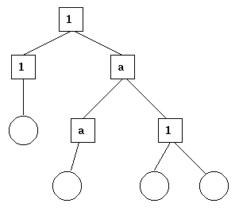
Supervisores y supervisados
En Erlang cuando se crea un proceso con spawn no se establece ninguna relación entre el proceso creador y el proceso creado.
Cuando se utiliza spawn_link se genera una relación:
Es garantía del lenguaje que si uno de los procesos del link muere, el otro también lo hará.
Esto permite crear jerarquías de procesos. Si un proceso depende de otros, debería estar linkeado. Si la dependencia muere, el proceso dependiente no puede funcionar y también debe morir.

Slide 32
Supervisores y supervisados
-module(link1).
-export([chain/1]).
chain(0) ->
receive
_ -> ok
after 2000 ->
exit("chain 0 se murió!")
end;
chain(N) ->
Pid = spawn_link(fun() -> chain(N-1) end),
receive
_ -> ok
end.

Slide 33
Supervisores y supervisados Capturar exits
-module(link2).
-export([chain/1]).
chain(0) ->
receive
_ -> ok
after 2000 ->
exit("chain(0) se murio!")
end;
chain(N) ->
process_flag(trap_exit, true),
Pid = spawn_link(link2, chain, [N-1]),
receive
{'EXIT', Pid, Razon} ->
io:format("~s~n", [Razon]),
exit(io_lib:format("chain(~w) se murio!", [N]));
_ -> ok
end.

Slide 34
Introducción a OTP
A parte de implementar muchas librerías básicas, OTP implementa “comportamientos”.
Un comportamiento es un forma de dividir un algoritmo en 2 partes:
Lo general: es la parte invariante del problema. Para todos los problemas del mismo tipo, esta parte no cambia.
Lo particular: es la parte que cambia con cada problema particular.
Los comportamientos de OTP son:
gen_event
gen_server
gen_fsm
gen_statem
supervisor
application

Slide 35

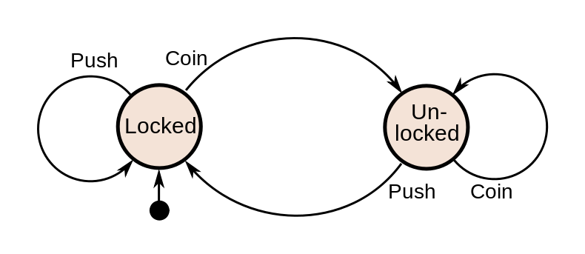
Introducción a OTP Máquinas de estados finitos

Slide 36
-module(torniquete).
-behaviour(gen_fsm).
-export([start_link/0]).
%% gen_fsm callbacks
-export([init/1]).
-export([coin/0,push/0,locked/2,unlocked/2]).
-define(SERVER, ?MODULE).
start_link() ->
gen_fsm:start_link({local, ?SERVER}, ?MODULE, [], []).
init([]) ->
{ok, locked, []}.
coin() ->
gen_fsm:send_event(?MODULE, coin).
push() ->
gen_fsm:send_event(?MODULE, push).
locked(Input, State)->
case Input of
coin->
io:fwrite("Unlocked ~n"),
{next_state, unlocked, State};
push->
io:fwrite("Already locked ~n"),
{next_state, locked, State}
end.
unlocked(Input, State) ->
case Input of
push ->
io:fwrite("Locked ~n"),
{next_state, locked, State};
coin ->
io:fwrite("Already unlocked ~n"),
{next_state, unlocked, State}
end.

Slide 37
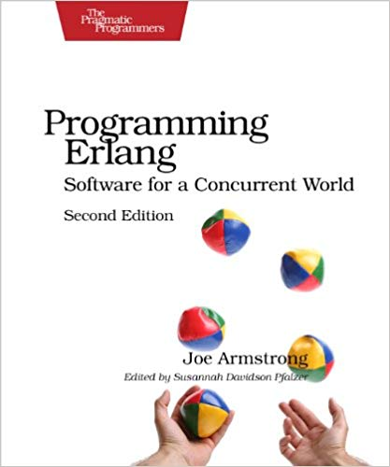

Algunas fuentes de información
https://erlang.org/
Programming Erlang: Software for a Concurrent World (Pragmatic Programmers). Joe Armstrong. Amazon
https://learnyousomeerlang.com/
http://erlang.org/mailman/listinfo/erlang-questions

Slide 38
Conclusión
Erlang es un lenguaje de programación functional orientado a la ejecución de procesos livianos.
Erlang se destaca en casos de uso de sistemas altamente concurrentes y/o distribuidos con un requerimiento de baja latencia.
Erlang no es bueno para casos de uso de computación intensive, i.e., number crushing.
OTP provee una serie de herramientas para construir aplicaciones tolerantes a falla. También provee comportamientos, que permiten la implementación de tareas complejas solo definiendo lo particular del problema.
Enjoy Erlanging!!!

